Slide 1
IP域外网络证据的质证、举证和取证
--以互联网平台为切入点--
“首席知识产权官”第四期培训
2024年5月31日（星期五）
主办单位：佛山市市场监督管理局（知识产权局）
中国知识产权培训中心
承办单位：中国知识产权培训中心（广东佛山）实践基地

Slide 2


IP域外网络证据的质证、举证和取证
--以互联网平台为切入点--
分享人：李春荣
中国执业律师/专利代理师 香港公证代理
2024年5月31日

Slide 3

典型域外网络实例之一

Slide 4

典型域外网络实例之二

Slide 5

典型域外网络实例之三

Slide 6

典型域外网络实例之四

Slide 7
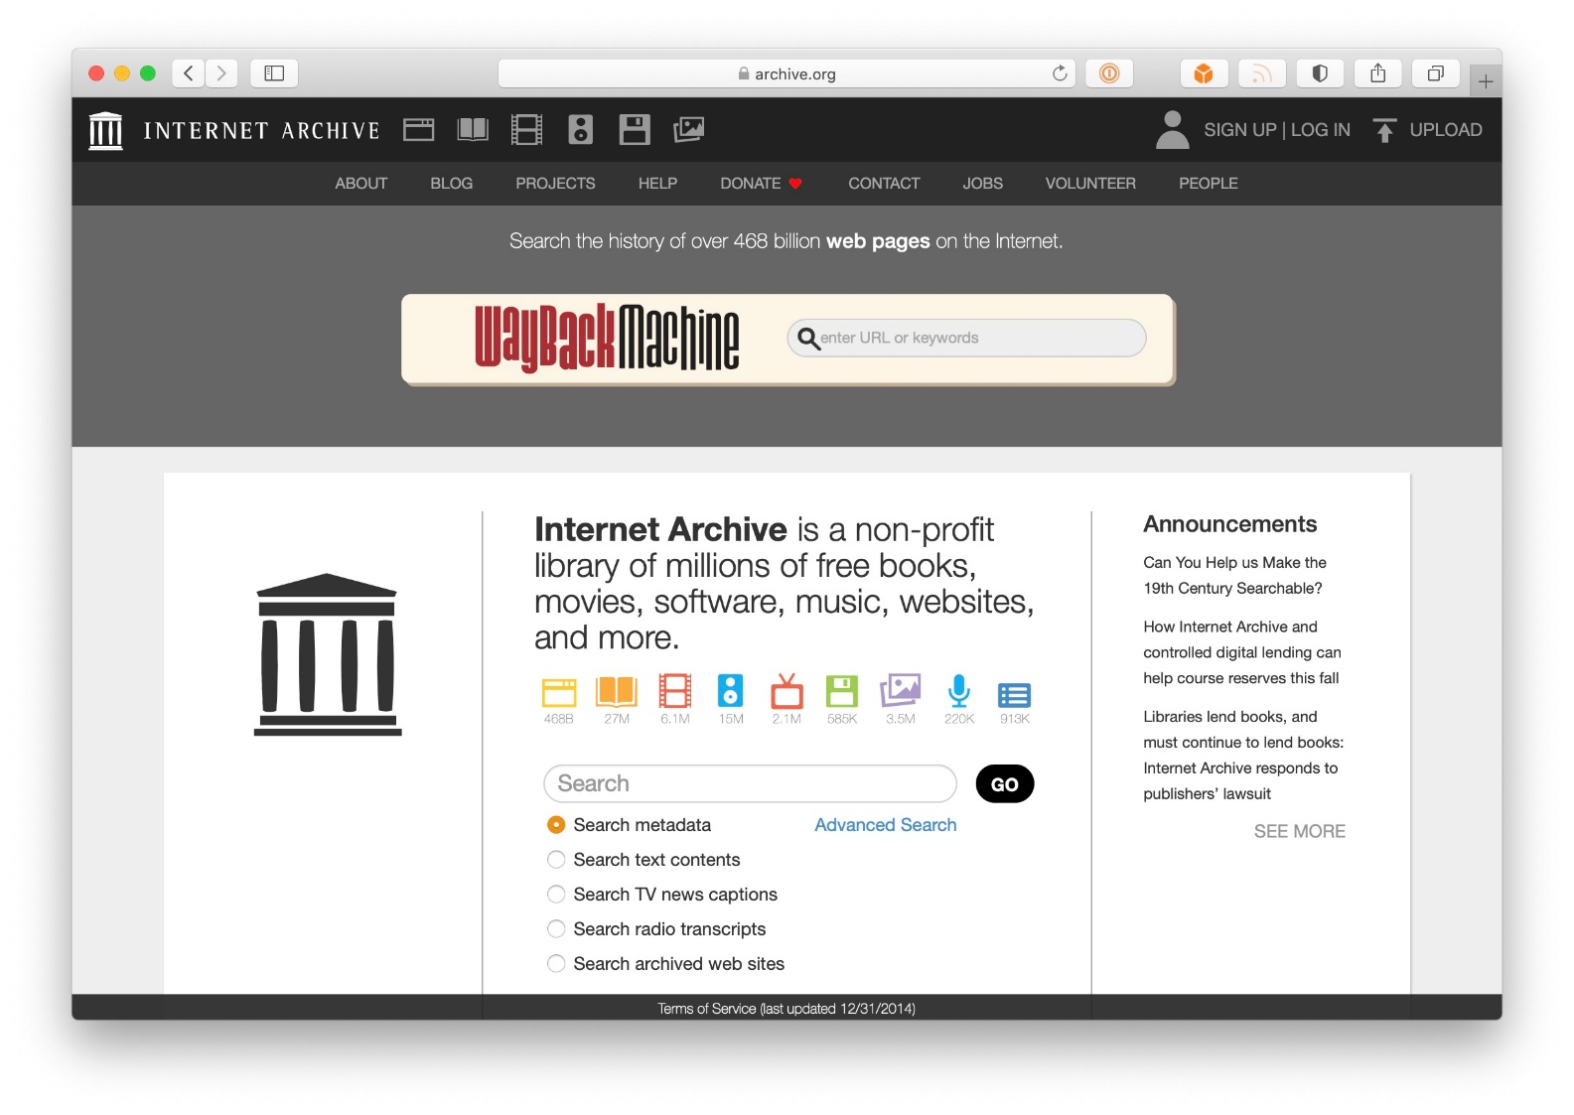
典型域外网络实例之五

Slide 8
域外网络证据是什么？
域外证据-国域与法域
网络证据-以互联网作为传播媒介的电子数据
通过不特定网络终端从互联网获得的源自域外网站的证据== 域外网络证据
《关于民事诉讼证据的若干规定》电子证据
域外证据的提供方式与证明手续
审查指南（2023）第四部分第八章
不办理特别证明手续的四种情况
1/11

Slide 9
互联网证据的要求
证据“三性”要求，真实性、合法性和关联性
形式上的真实性与内容上的真实性
公开性要求-专利法意义上出版物公开范畴
互联网证据的公开时间
审查指南（2023）第四部分第八章
公众能够浏览互联网信息的最早时间，一般为互联网信息的发布时间为准
2/11

Slide 10
互联网证据的特点
脆弱性（天然的易删改性）
间接性（无法直接认定公开性）
“申请日以前”+“在国内外为公众所知”
证据变动的留痕性和特定情况下的不易毁灭性
影响真实性、公开性和公开时间的因素复杂性
==》网络证据认定的重点和难点
内容是否真实、有无经过修改、有无公开时间、证据持有人的情况、公开时间与内容是否对应…
3/11

Slide 11
互联网证据的证明标准
客观真实/事实VS法律真实/事实
利益权衡==》多元证明标准的确立
如何让法律事实尽可能接近客观事实？！
《审查指南》的规定与民事诉讼有关司法解释
“高度盖然性”证明标准的确立
盖然性：有可能但又不是必然
不能要求当事人对主张的事实提供绝对确定或者排除合理怀疑的证据。
4/11

Slide 12
互联网证据的证明标准
对互联网网站网页上的图片和视频发布时间的审查判断，应当以高度盖然性为证明标准，在综合考虑该网站的资质信用、运营管理模式、技术手段等相关因素的基础上，重点审查其网页图片和视频的编辑、发布机制，结合在案其他证据作出准确认定。
（2020）京73行初14875号
（2022）最高法知行终469号
5/11

Slide 13
以互联网平台为切入点
互联网平台的性质
公众获取相关互联网信息的途径
互联网信息的内容与时间的对应性
互联网信息发布主体的身份、发布意图
互联网平台的管理机制及其动态调整
6/11

Slide 14
域外网络证据的取证注意事项
取证要尽量符合经济效益原则
基本操作：网络环境的清洁性检查
不同法域下的域外网络证据的公证手续
特定平台上网络证据的编辑规则与编辑实例
构建证据链或多组证据，避免孤证式网络证据
7/11

Slide 15
亚马逊平台证据的举证与质证
熟悉亚马逊平台的产品上架规则和底层逻辑
亚马逊取证、举证与质证注意事项
亚马逊证据的典型案例（TOUCH-C）
具体涉案信息：
第一轮无效决定：第44604号（2020年5月26日官方发文）
第二轮无效决定：第48032号（2020年6月5日发起请求）
行政诉讼一审判决：(2021)京73初4348号（2022年3月28日判决）
行政诉讼二审案号：(2022)最高法知行终557号（翘首以待…）
李子说理的六篇亚马逊证据系列文章
8/11

Slide 16
常见域外网络平台之点评
Facebook网站
网站性质与管理机制
真实性与公开性认定
赋青春-优秀学术论文（官方）
9/11

Slide 17
常见域外网络平台之点评
YouTube网站
网站性质与管理机制
真实性与公开性认定
关于YouTube证据的文章（民间）
10/11

Slide 18
常见域外网络平台之点评
Wayback Machine网站
网站性质与管理机制
活用“网页时光倒流机”进行固化证据
真实性与公开性认定
涉及Wayback Machine的在先判决
李子说理的三篇系列文章
互联网证据取证“避坑”指南
11/11

Slide 19

彼此成就，互相温暖！
中国知识产权培训中心（广东佛山）实践基地
2024年5月31日

